Slide 1
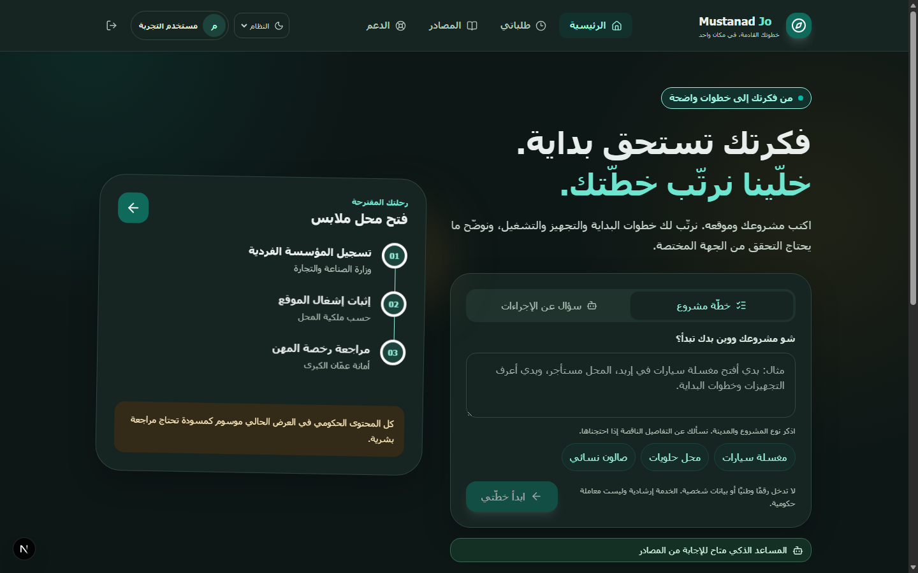
فكرتنا · MVP عربي
Mustanad Jo
مساعد لصاحب المشروع: يفهم الهدف، ينظم الطريق، ويحفظ المتابعة.
افهم البداية
اكتب فكرة مشروعك بالعربية، ووضّح ما ينقص من معلومات.
خطّط وتابع
خطة بحسب المجال، خطوات ومصادر، وقائمة تجهيز محفوظة.
لقطات فعلية من مراجعة واجهة المشروع
الشريحة 1 من 17
Mustanad Jo | MVP إرشادي · معايير 5–8
Notes:
نقدم Mustanad Jo، مساعدًا عربيًا لأصحاب المشاريع. بدل ترك المستخدم أمام سؤال عام: من أين أبدأ؟ نوجهه إلى وصف هدفه، ثم نوضح ما ينقص ونبني خطوات يمكن متابعتها. العرض يستند إلى معايير النقاط 5 إلى 8 فقط، مع إبقاء فكرة مشروعنا كما هي. لا ندعي اعتمادًا حكوميًا أو تنفيذ معاملات. يمكن إضافة أسماء الفريق الحقيقية للغلاف قبل التسليم.

Slide 2
5A · المشكلة والقيمة
ماذا يحتاج صاحب المشروع؟
بداية واضحة، وخطة مناسبة، وقدرة على مراجعة الإجابة ومتابعة العمل.
كيف نثبت القيمة؟
حلّنا الحالي
المشكلة التي نستهدفها
نعرض رحلة فعلية. لم نقِس بعد وفورات مالية أو نجاح مستخدمين ميدانيًا.
مدخل عربي → توضيح → رحلة أو خطة → مصادر وحفظ → دعم.
تشتت الخطوات والمعلومات، واختلاف الاحتياجات بحسب النشاط وحالة الموقع.
الشريحة 2 من 17
Mustanad Jo | MVP إرشادي · معايير 5–8
Notes:
هذا وصف المشكلة التي يستهدفها المنتج، وليس نتيجة بحث ميداني ندعي إنجازه. قيمة النسخة الحالية هي جمع التخطيط والتوضيح والمصادر والمتابعة في تدفق واحد. نثبت وجود التدفق بالديمو والاختبارات؛ لا نضع نسب توفير وقت أو أرقام مستخدمين غير مقاسة.

Slide 3
5A · أصحاب المصلحة والمتطلبات
لمن بنينا المشروع؟
كل طرف له حاجة واضحة ووظيفة تخدمها داخل النسخة الحالية.
مراجع المحتوى والمطوّر
المدير والدعم
صاحب المشروع
مصدر وحالة مراجعة، وقواعد مستقلة وعقود واختبارات وتوثيق تشغيل.
إدارة الحسابات والأدوار والحظر، ومتابعة الرسائل والرد عليها.
وصف عربي وخطة مفهومة، ثم سجل وقائمة تجهيز تعود معه لاحقًا.
الشريحة 3 من 17
Mustanad Jo | MVP إرشادي · معايير 5–8
Notes:
قصة المستخدم الأساسية: بصفتي صاحب مشروع أريد أن أفهم الخطوة التالية وأن أعود إلى تقدمي. معيار قبولها: وصف واضح ينتج خطة، وقائمة محفوظة تستعاد بعد تحديث الصفحة. قصة المدير: أريد متابعة المشاكل والتحكم بالحسابات؛ معيار القبول فحص صلاحية الخادم وإبطال جلسات الحساب المحظور. المتطلبات والأولويات والافتراضات كاملة في competition-criteria.md.

Slide 4
5A / 8 · حدود MVP وأولوياته
ما يعمل في النسخة الحالية؟
نوضح الوظائف المنفذة ونفصل التخطيط العام عن الإجراءات الرسمية.
حدود معلنة
المتابعة · Should
الأساس · Must
المحتوى الرسمي مسودة؛ لا دفع أو تكامل حكومي أو بريد إنتاجي موصول.
خطط للمجالات، سجل وقوائم، ملف ودعم ولوحة إدارة.
حساب ودخول، فهم المدخل، رحلة بالقواعد، مصدر وحفظ، ورفض نقص الأدلة.
الشريحة 4 من 17
Mustanad Jo | MVP إرشادي · معايير 5–8
Notes:
نستخدم MoSCoW لشرح قيمة الوظائف، لا لإعادة اختراع تاريخ تطوير. الموقع يحتوي خططًا لعدة مجالات، لكن الإجراءات التفصيلية التجريبية محدودة بمحل ملابس في عمّان كمؤسسة فردية. إجراءات production فارغة حتى المراجعة البشرية. استعادة كلمة المرور تعمل برابط محلي في التطوير؛ البريد الإنتاجي غير مربوط.

Slide 5
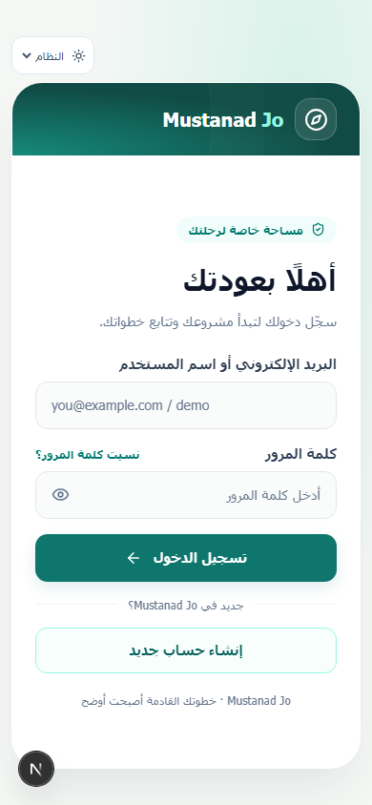
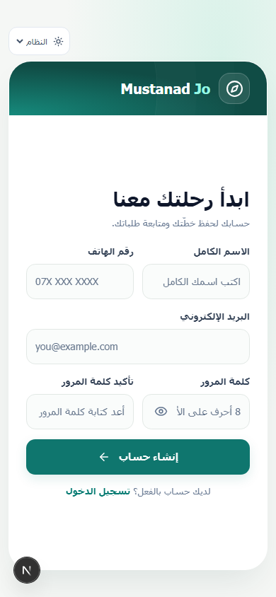
7 · تجربة المستخدم
واجهة عربية ومتابعة واضحة
RTL، هاتف وحاسوب، نهاري وليلي، ورسائل تعبّر عن الحالة الفعلية.
دخول وإنشاء حساب
نماذج مدمجة ضمن الشاشة في المقاسات المختبرة، وحقول واضحة.
ثقة وتحكم
مصدر وحالة مراجعة، انتظار وإلغاء، حفظ تفضيل المظهر ومركز دعم.
لقطات فعلية من مراجعة واجهة المشروع
الشريحة 5 من 17
Mustanad Jo | MVP إرشادي · معايير 5–8
Notes:
اللقطات من المشروع نفسه. فُحصت صفحات الدخول والتسجيل على ستة مقاسات في المظهرين، بما فيها 320×568. أُرسل نموذج التسجيل فعليًا بحساب مؤقت وحُذف بعد التحقق. ركزنا أيضًا على تمييز السؤال عن الهدف، والتركيز المرئي وقائمة الهاتف. هذه مراجعة متصفح، وليست شهادة WCAG أو دراسة بشرية تثبت أن الجميع نجح في المهام.

Slide 6
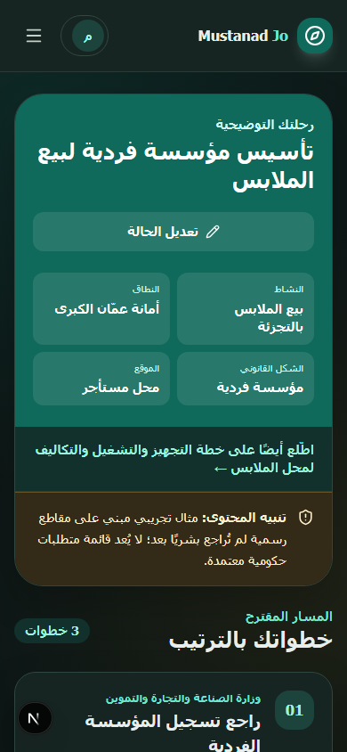
5D / 7 · رحلة المستخدم
من الطلب إلى المتابعة
مثال: «بدي أفتح محل ملابس بعمان».
1 · وصف وتوضيح
نفصل السؤال عن المشروع، ونطلب الشكل القانوني وحالة الموقع عند نقصهما.
2 · خطوات وأدلة
رحلة بالقواعد، تفرع مستأجر/مملوك، ومقاطع مصادر بحالة مراجعتها.
3 · متابعة محفوظة
قائمة تجهيز وسجل واحد للتدفق، وطلب دعم عند وجود مشكلة.
لقطات فعلية من مراجعة واجهة المشروع
الشريحة 6 من 17
Mustanad Jo | MVP إرشادي · معايير 5–8
Notes:
سنستخدم محل الملابس في عمّان كمثال الرحلة التفصيلية التجريبية، وليس كنطاق كل خطط الأعمال. اختيار مؤسسة فردية وإيجار يحدد الفرع. عند التبديل إلى ملكية تتغير وثيقة الموقع وتبقى علامات المستندات المشتركة فقط. نسبة التجهيز لا تعني موافقة حكومية. الصورة لقطة من مراجعة متصفح المشروع.

Slide 7
5D / 7 · الديمو المقترح
دعونا نجرّب رحلة كاملة
تابع وادعم
احفظ واختبر
ابدأ ووضّح
السجل، خطة مغسلة سيارات، ثم رسالة دعم أو عرض المدير بحسب الوقت.
علّم وثيقة وأعد التحميل؛ غيّر إلى مملوك؛ اسأل عن رسوم بلا دليل.
demo → محل ملابس بعمان → مؤسسة فردية → مستأجر → رحلة ومصدر.
الشريحة 7 من 17
Mustanad Jo | MVP إرشادي · معايير 5–8
Notes:
ديمو مختصر نحو 55 ثانية: افتح الموقع بحساب demo مُجهز. أدخل مشروع الملابس واختر مؤسسة فردية ومستأجرًا، ثم أظهر الرحلة والمصدر وحالة المراجعة. علّم وثيقة وحدّث الصفحة لإثبات الحفظ، وافتح السجل. لا تنتظر استدعاء AI باردًا خلال هذا الوقت، ولا تعرض أسرارًا أو بيانات حساب حقيقي. إن تعذر التشغيل اعرض لقطة بصراحة.

Slide 8
5B / 5E · تصميم النظام
تطبيق واحد، وحدود واضحة
متصفح RTL → Next.js وAPI → وحدات المجال → MongoDB / Ollama / JSON.
MongoDB / Ollama / JSON
←
وحدات المجال
←
Next.js + API
←
متصفح RTL
بيانات ونموذج
منطق المجال
واجهة وHTTP
MongoDB للحساب والمتابعة؛ ملفات المعرفة للقواعد؛ Ollama محلي اختياري.
lib: النية والقواعد والاسترجاع والحسابات والحفظ وعقود Zod.
app وcomponents: العرض، المدخلات، حالات الانتظار والأخطاء.
الشريحة 9 من 17
Mustanad Jo | MVP إرشادي · معايير 5–8
Notes:
اختيار تطبيق واحد يقلل عبء التشغيل على الفريق واللجنة. الفصل داخلي وليس ادعاء وجود microservices. الواجهة لا تحتوي قواعد الإجراء، والمتصفح لا يتصل بالنموذج مباشرة. مخطط البنية التفصيلي وتصميم API موجودان في system-design.md. API يراجع الجلسة والمدخل، ثم يفوض لوحدة المجال ويحفظ النتيجة.

Slide 9
5B / 7 · تصميم البيانات
كل متابعة تخص صاحبها
MongoDB مصدر الحسابات والجلسات والسجل والتقدّم والدعم.
الدعم والإدارة
عمل المستخدم
هوية ووصول
support_tickets + admin_audit: رسائل وردود وسجل إجراءات المدير.
interactions + checklists: مفتاح تدفق فريد، وقائمة لكل حساب وحالة.
accounts + sessions: كلمة مرور مشتقة، دور وحالة، وجلسات قابلة للإبطال.
الشريحة 10 من 17
Mustanad Jo | MVP إرشادي · معايير 5–8
Notes:
الفهرس الفريد للمستخدم ومفتاح الطلب مع upsert يمنع إضافة سجل جديد لكل مرحلة من نفس التدفق. طلب جديد من البداية يأخذ UUID جديدًا. MongoDB لا يفرض علاقات foreign keys؛ التطبيق يتحقق من الملكية. بيانات صاحب المشروع وكلمات مروره ليست في التسليم. لكل جهاز قاعدة يضبطها. حذف الحساب متعدد المجموعات ليس transaction؛ وثقنا حد الفشل الجزئي.

Slide 10
7 · الأمان والحالات الحدودية
الوصول يُفحص على الخادم
التوقيع وحده لا يكفي؛ تُراجع الجلسة والحساب وحالته وصلاحياته.
حالات اختبار مهمة
إبطال الوصول
عزل وصلاحيات
طلب مكرر، حساب محظور، نطاق مختلف، مدخل غامض، وغياب قاعدة البيانات.
الحظر والتعليق وتغيير الدور والخروج تُبطل الجلسات القديمة.
المستخدم يرى سجله ودعمه؛ التسجيل لا يمنح admin؛ وظائف المدير محمية.
الشريحة 11 من 17
Mustanad Jo | MVP إرشادي · معايير 5–8
Notes:
كلمات المرور مشتقة بـscrypt وملح عشوائي. cookie من نوع HttpOnly وSameSite؛ Secure في production. نتحقق من سجل الجلسة ونسخة الحساب وانتهاء الصلاحية. الحساب الرئيسي وآخر مدير محميان بقيود. هناك محدد معدل محلي. لا ندعي تدقيق اختراق أو أمانًا مطلقًا، ولا أن حجب بعض الأرقام ينقح جميع البيانات الشخصية.

Slide 11
Current strengths · نقاط قوة النسخة الحالية
Why Mustanad Jo?
نقاط القوة —
قيمة ملموسة من الميزات الموجودة اليوم، وأساس واضح لزيادة قيمة المشروع.
إجابات مرتبطة بالمصادر
تجربة عربية متكاملة
قيمة عملية
تساعد المستخدم على فهم المعلومات والرجوع إلى مرجعها.
تجمع الإرشاد والتخطيط وحفظ التقدّم والدعم في منصة واحدة.
يحوّل فكرة المشروع إلى خطة واضحة وخطوات قابلة للمتابعة.
أساس قابل للتوسّع
مرونة تقنية
يجمع حسابات المستخدمين وسجل الطلبات ولوحة الإدارة لدعم نمو المنصة.
يستخدم نموذجًا مفتوح المصدر عبر Ollama، دون الحاجة إلى مفتاح API مدفوع في النسخة الحالية.
الشريحة 15 من 17
Mustanad Jo | MVP إرشادي
Notes:
قوة Mustanad Jo في القيمة العملية: نحول فكرة المشروع إلى خطة يمكن فهمها ومتابعتها. جمعنا التجربة العربية والإرشاد والحفظ والدعم، وربطنا الإجابات بمصادر يمكن الرجوع إليها. تشغيل النموذج محليًا عبر Ollama لا يحتاج مفتاح API مدفوعًا في النسخة الحالية. الحسابات والسجل والإدارة أساس يساعدنا على النمو؛ هذا وصف للبنية الموجودة وليس ادعاءً أننا اختبرنا تشغيلًا واسعًا. المحتوى الرسمي الحالي يظل بحاجة إلى مراجعة بشرية.

Slide 12
Planned development · تطوير مخطط
Future Roadmap
التطوير المستقبلي —
خارطة نمو مقترحة لقدرات إضافية، تُطوَّر تدريجيًا دون مواعيد أو وعود زمنية محددة.
5
4
3
2
1
التعاون والشراكات
توسيع نطاق الخدمة
إدارة المستندات
أدوات تنفيذ ذكية
تخصيص أعمق
مشاركة الخطط مع الشركاء والمستشارين، وتطوير حسابات لحاضنات الأعمال.
إضافة قطاعات ومدن جديدة تدريجيًا، مع مراجعة مصادر كل رحلة.
رفع الوثائق وتنظيمها وتحديد متطلبات التجهيز الناقصة.
حاسبة ميزانية وجدول مهام وتذكيرات.
خطط تتناسب مع ميزانية المستخدم وموقعه وخبرته.
رؤيتنا: تطوير Mustanad Jo إلى منصة ترافق صاحب المشروع من الفكرة إلى التنفيذ.
الشريحة 16 من 17
Mustanad Jo | MVP إرشادي
Notes:
بدأنا برحلة محددة حتى نقدّم تجربة واضحة وقابلة للعرض والاختبار. هذا الأساس يتيح لنا التوسّع تدريجيًا بإضافة قطاعات جديدة وأدوات للميزانية والمتابعة والتعاون. كل مرحلة تطوير تستهدف زيادة قدرة المستخدم على تحويل فكرته إلى مشروع فعلي.

Slide 13
6 / 8 · التسليم والنطاق
يمكن تنزيله وفهمه وتشغيله
الكود + README + المتطلبات والتصميم + الديمو + PowerPoint وPDF.
وعدنا الحالي
AI اختياري
جهاز اللجنة
MVP إرشادي يعمل بميزات موجودة؛ المحتوى الرسمي مسودة والبريد غير مربوط.
Ollama ونموذج محلي لتجربة AI؛ الوضع البديل يعمل لكنه يُعلن بوضوح.
Node وMongoDB، npm ci، بيئة محلية ومفتاح، db:setup ثم dev أو build/start.
الشريحة 17 من 17
Mustanad Jo | MVP إرشادي · معايير 5–8
Notes:
نوفر ملفات قابلة للتنزيل، ولا نعتمد على جهاز الفريق. README يشرح الإعداد وحساب العرض والمدير والبيئة والفحوص وحل المشاكل. لا يُسلّم env الحقيقي أو بيانات المستخدمين. GitHub وإرسال الرابط خطوات الفريق الخارجية ولم ندع تنفيذها. نختم بالقيمة الحالية: بداية أوضح وخطوات قابلة للمتابعة بمصادر وحدود معلنة، ثم نستقبل أسئلة اللجنة.

